Slide 1

GYM
Proyecto GYM
ADSI

Slide 2

Integrantes:
Juan David Beltrán
Wilmer Contreras
Miguel Ángel Pinzón Chávez
Jhonnier Orlando Castro García

Slide 3
Objetivos Generales
Programar un software web exclusivo para el gimnasio Gym, el cual permita administrar una base de datos generalizada y personalizada, que realice un cambio en la administración de información de los clientes y de los servicios brindados.

Slide 4
Objetivos Específicos
Recolectar información acerca de los servicios brindados por el gimnasio, por medio de entrevistas presenciales.
Realizar el procedimiento de desarrollo del aplicativo web, aplicando los procedimientos vistos.
Complementar los conocimientos adquiridos ,con búsquedas mas profundas de las aplicaciones usadas.

Slide 5
Planteamiento Del Problema
Actualmente el gimnasio Gym cuenta con varias sedes, las cuales cada una de ellas poseen un registro propio, esto genera deficiencia para los clientes debido a que el usuario únicamente se puede presentar a la sede en la cual se inscribió.

Slide 6
Se pretende desarrollar una pagina web que pueda ser usada por el gimnasio Gym, acomodándose a las necesidades del modulo de atención al cliente, en las diversas sedes a nivel Bogotá.
Alcance Del Proyecto

Slide 7
Justificación
Al realizar este proyecto, generamos ventajas para los clientes como el fácil ingreso a todas las instituciones, un mayor control de sus rutinas y eficiencia administrativa de los recursos y usuarios.

Slide 8
Fase Análisis De Sistema

Slide 9

Técnica De levantamiento De Información
Encuestas Y Entrevistas

Slide 10

Informe De Requerimientos

Slide 11
Requerimientos Funcionales y No Funcionales

Slide 12
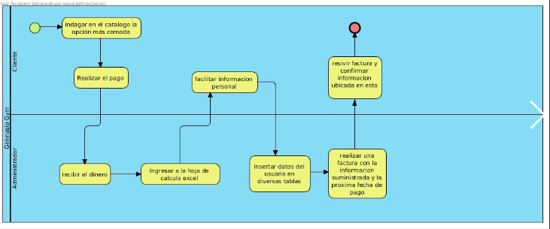
Mapa De procesos

Slide 13

Inventario
Del Cliente

Slide 14

Gestión De Proyecto

Slide 15

Sistema De Control De Versiones

Slide 16
Fase De Diseño

Slide 17
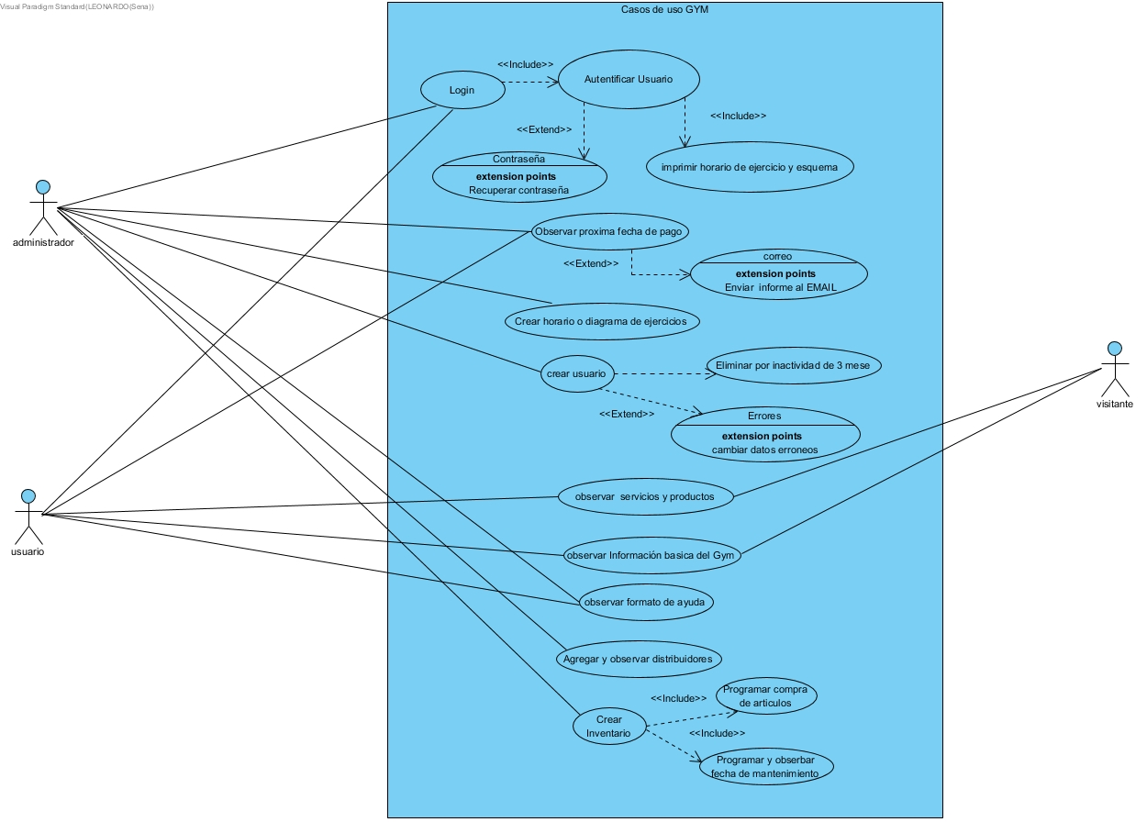
Diagrama De Casos De Uso

Slide 18
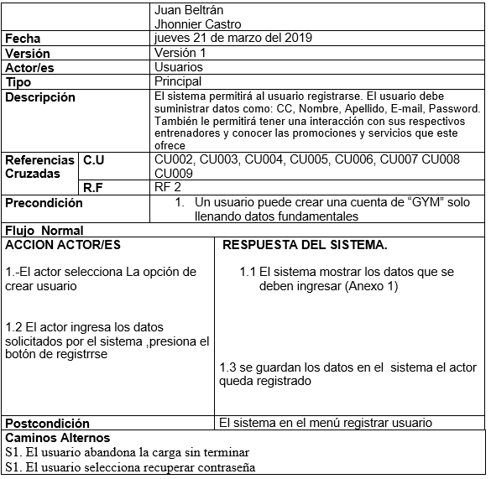
Casos De Uso Extendido

Slide 19
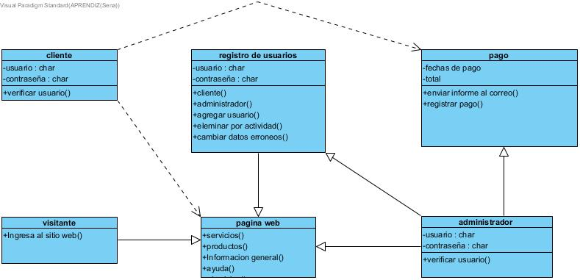
Diagrama De Clases

Slide 20
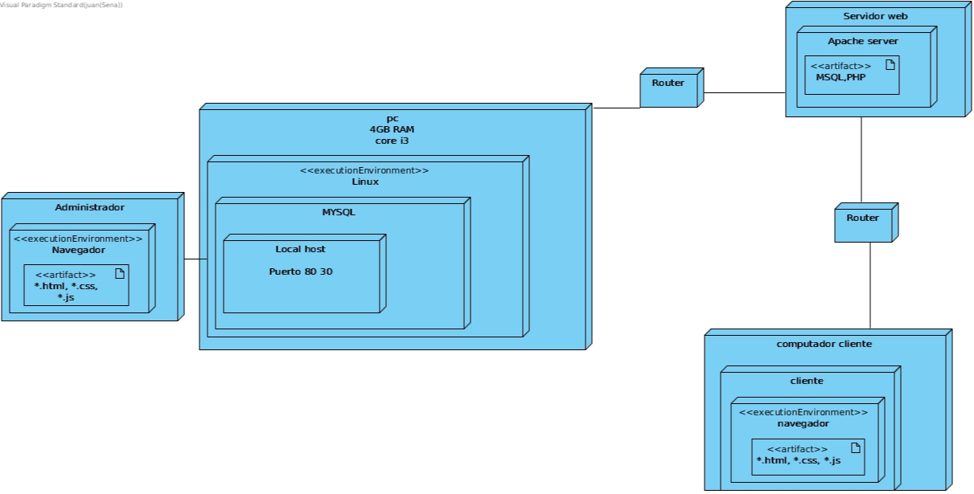
Diagrama De Despliegue

Slide 21

Mockup Del Sistema

Slide 22
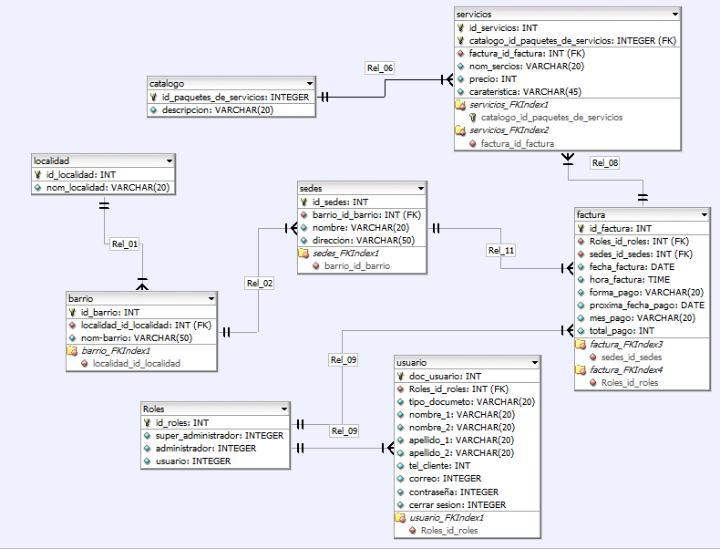
Modelo Entidad Relación

Slide 23
Fase De Implementación Y Desarrollo

Slide 24

Aplicativo

Slide 25
Fase De Pruebas E Implementacion

Slide 26
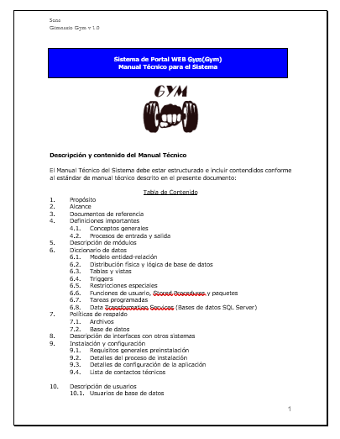
Manual técnico

Slide 27
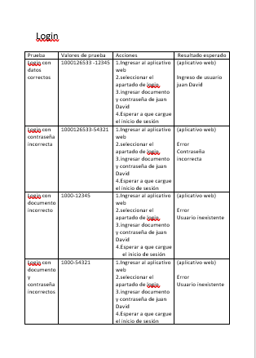
Pruebas de caja blanca

Slide 28

Ficha técnica de hardware

Slide 29
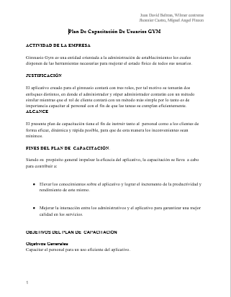
Guía Capacitación P.C.U

Slide 30
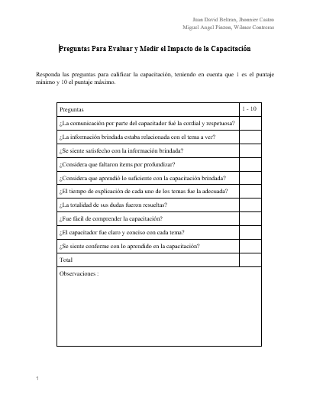
Guía Capacitación P.P.E.M I.C

Slide 31
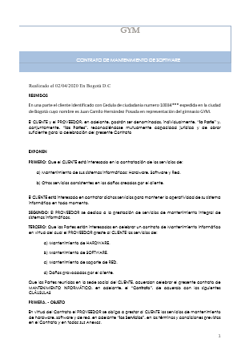
Contrato De Mantenimiento

Slide 32
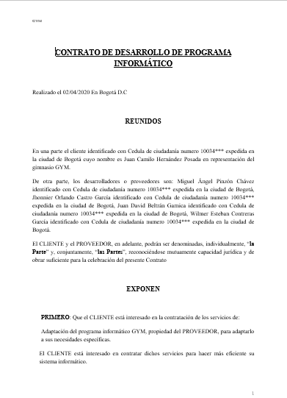
Contrato De Desarrollo De Software

Slide 33
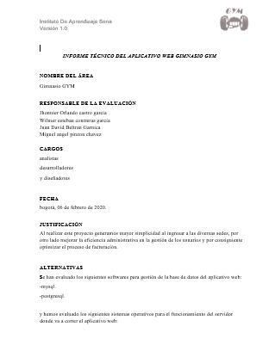
Informe Técnico

Slide 34
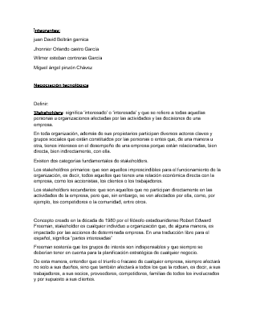
Negociación Tecnológica

Slide 35
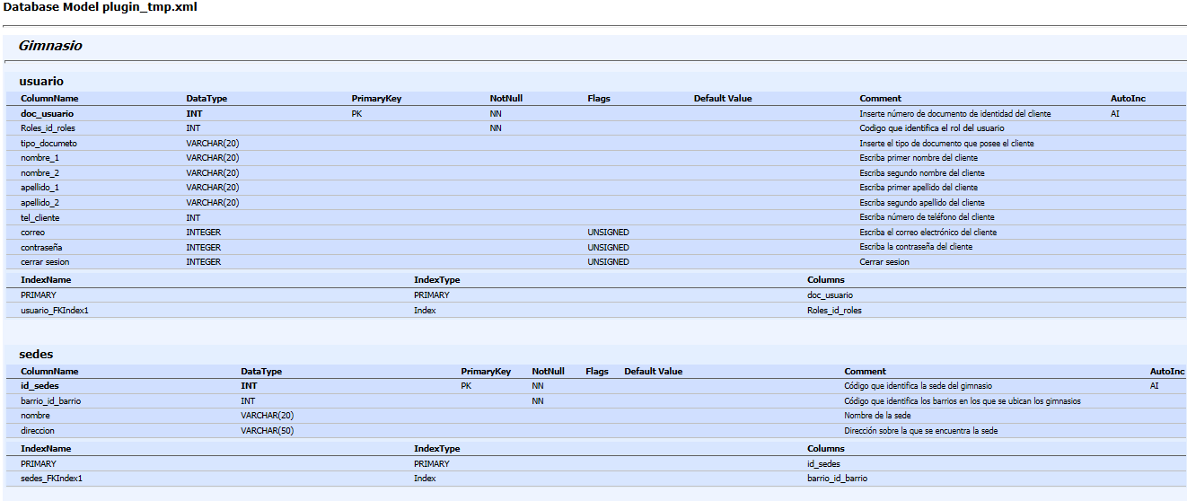
Diccionario De Datos

